Slide 1
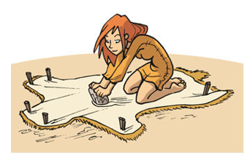
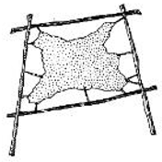
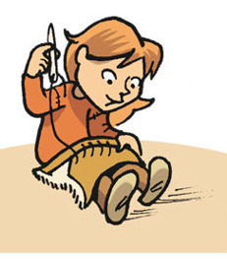
Evolution des vêtements
1
Les vêtements à la préhistoire
Les premiers vêtements sont faits avec la peau des animaux que les hommes préhistoriques chassent. Ils commencent par les tanner avec des grattoirs et des silex pour enlever la chair. Puis ils les font sécher. Lorsque les peaux sont prêtes, elles sont cousues entre elles à l’aide d’une grosse aiguille fabriquée dans un os ou de l’ivoire. Le fil est fait avec des tendons pris sur les animaux ou des tiges végétales. Ils portent également des bottes fourrées car il fait plus froid que de nos jours.
1) Qu’utilisent les hommes préhistoriques pour s’habiller?
Ils _ _ _ _ _ _ _ _ _ _ _ _ _ _ _ _ _ _ _ _ _ _ _ _ _ _ _ _ _ _ _ _ _ _ _ _ _ _
_ _ _ _ _ _ _ _ _ _ _ _ _ _ _ _ _ _ _ _ _ _ _ _ _ _ _ _ _ _ _ _ _ _ _ _ _ _ _ _
2) Pourquoi doivent-ils s’habiller?
Ils _ _ _ _ _ _ _ _ _ _ _ _ _ _ _ _ _ _ _ _ _ _ _ _ _ _ _ _ _ _ _ _ _ _ _ _ _ _
3) Comment préparent-ils les peaux des animaux
Ils _ _ _ _ _ _ _ _ _ _ _ _ _ _ _ _ _ _ _ _ _ _ _ _ _ _ _ _ _ _ _ _ _ _ _ _ _ _ _ _
_ _ _ _ _ _ _ _ _ _ _ _ _ _ _ _ _ _ _ _ _ _ _ _ _ _ _ _ _ _ _ _ _ _ _ _ _ _ _ _ _ _
4) Quels instruments utilisent-ils pour faire de la couture?
Ils _ _ _ _ _ _ _ _ _ _ _ _ _ _ _ _ _ _ _ _ _ _ _ _ _ _ _ _ _ _ _ _ _ _ _ _ _ _ _ _
_ _ _ _ _ _ _ _ _ _ _ _ _ _ _ _ _ _ _ _ _ _ _ _ _ _ _ _ _ _ _ _ _ _ _ _ _ _ _ _ _ _
_ _ _ _ _ _ _ _ _ _ _ _ _ _ _ _ _ _ _ _ _ _ _ _ _ _ _ _ _ _ _ _ _ _ _ _ _ _ _ _ _ _
19

Slide 2
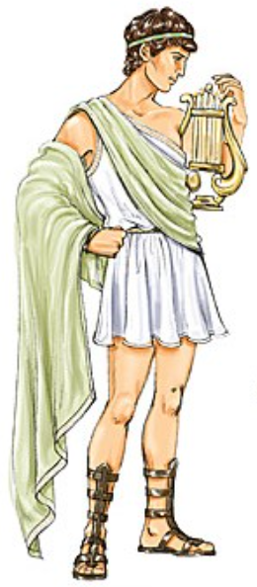
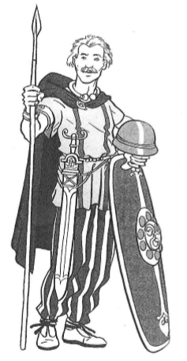
Evolution des vêtements
2
Les vêtements à l’Antiquité
Les vêtements à l’Antiquité sont fabriqués à partir de fibres végétales (chanvre, lin) ou animales (laine de moutons, poils de chèvre) qui sont teintes dans différentes couleurs avant d’être filées (transformées en fil) et tissées pour faire du tissu. Le vêtement de base des romains et des grecs était la tunique courte pour les hommes et longue pour les femmes, portée avec une ceinture.
Les Gaulois, portent également des braies : un pantalon large serré aux chevilles et des chaussures à semelle de bois pour isoler du froid, appelées galoches. Par –dessus, ils portent une cape en laine, appelée une saie retenue par une fibule, sorte de broche.
1) Complète en t’aidant du texte et à l’aide des mots suivants :
galoche – braies – fibule – tunique – la saie ceinture
2) Quelle est l’évolution majeure qui apparait à l’Antiquité dans la fabrication des vêtements?
A l’Antiquité, on apprend à _ _ _ _ _ _ _ _ _ _ _ _ _ _ _ _ _ _ _ _ _ _ _ _ _
_ _ _ _ _ _ _ _ _ _ _ _ _ _ _ _ _ _ _ _ _ _ _ _ _ _ _ _ _ _ _ _ _ _ _ _ _ _ _ _ _
20

Slide 3
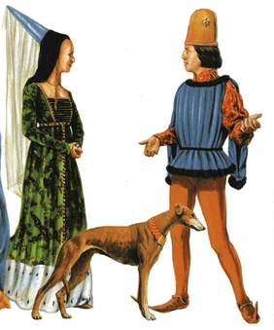
Evolution des vêtements
3
Les vêtements au Moyen-âge
Au Moyen-âge, le vêtement est un moyen de marquer les différences entre les classes sociales. La forme des habits est presque la même pour tout le monde mais les matériaux utilisés diffèrent. Les nobles s’habillent richement avec de la soie, des fourrures et les paysans, très simplement dans du lin et du chanvre.
Les hommes portent des hauts-de-chausses (pantalons courts avec des chaussettes) avec une chemise très large (le bliaud).
Les femmes portent des robes longues, toujours jusqu’à la cheville et couvrent leurs cheveux avec des coiffes ou des voiles. Les hommes portent des bonnets.
Les 3 ordres de la société représentés par les vêtements
La noblesse
Le clergé (l’Eglise)
Les paysans
Choisis VRAI OU FAUX
● Au Moyen-âge, tout le monde porte les mêmes vêtements. VRAI FAUX
● Au Moyen-âge, les cheveux sont généralement couverts. VRAI FAUX
● Les Nobles sont les mieux habillés car ce sont les plus riches. VRAI FAUX
● Les paysans portent des vêtements en soie et des fourrures. VRAI FAUX
● Les pantalons du Moyen-âge sont très larges. VRAI FAUX
● Les hommes portent de grandes chemises larges. VRAI FAUX
● Les prêtres portent de grandes robes très simples. VRAI FAUX
21

Slide 4
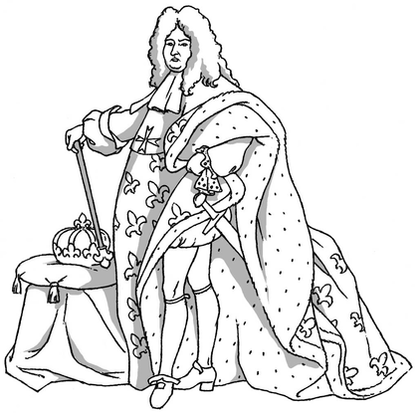
Evolution des vêtements
4
Les vêtements aux Temps Modernes
Une nouvelle catégorie de personnes apparait :la Bourgeoisie. Il s’agit de commerçants devenus riches et qui s’habillent comme la noblesse.
La forme des vêtements évolue peu mais l’esthétique prend de l’importance et la noblesse et la bourgeoisie montre sa position à travers la richesse de ses vêtements (des rubans, de la dentelle, des broderies) et de sa tenue (maquillage, perruque, parfum, bijoux).
Portrait de Louis XIV
1) Quelle catégorie de personnes prend de l’importance?
Ce sont les _ _ _ _ _ _ _ _ _ _ _ _ _ _ _ _ _ _ _ _ _ _ _ _ _ _ _ _ _ _ _ _ _
_ _ _ _ _ _ _ _ _ _ _ _ _ _ _ _ _ _ _ _ _ _ _ _ _ _ _ _ _ _ _ _ _ _ _ _ _ _ _ _
2) Comment la Noblesse montre t’elle sa supériorité sur le peuple?
La noblesse_ _ _ _ _ _ _ _ _ _ _ _ _ _ _ _ _ _ _ _ _ _ _ _ _ _ _ _ _ _ _ _ _
_ _ _ _ _ _ _ _ _ _ _ _ _ _ _ _ _ _ _ _ _ _ _ _ _ _ _ _ _ _ _ _ _ _ _ _ _ _ _ _
5
Les vêtements après la révolution française
Au XIX et au XXe siècle, la place de la femme dans la société évolue. Elle devient l’égale de l’homme et obtient donc le droit de porter des pantalons, ses robes ou jupes raccourcissent.
De nouvelles matières synthétiques font leur apparition (nylon, etc.). La science est mise au service de l’habillement et du confort pour trouver des matières plus élastiques, qui régulent la température du corps, etc.
Les machines à tisser mécaniques puis électroniques permettent d’accélérer la fabrication des vêtements. Ils coûtent moins cher et on peut en acheter plus.
Choisis VRAI OU FAUX
● Au XXe siècle, la femme devient l’égale de l’homme. VRAI FAUX
● Les femmes n’ont toujours pas le droit de porter des pantalons. VRAI FAUX
● Au Xxe siècle, on découvre de nouvelles matières. VRAI FAUX
22

Slide 5
Evolution des vêtements
Leçon à apprendre
1
A la préhistoire
Mots à replacer : peaux d’animaux – os – sécher - froid - tendons d’animaux - tannent (grattent) -
A la préhistoire, il fait plus _ _ _ _ _ _ _ _ que de nos jours et les hommes préhistoriques doivent se couvrir. Ils fabriquent donc des vêtements à l’aide des _ _ _ _ _ _ _ _ _ _ _ _ _ _ _ _ qu’ils chassent. Ils les _ _ _ _ _ _ _ _ _ _ _ _ _ _ _, les font _ _ _ _ _ _ _ _ _ avant de les coudre à l’aide d’ aiguilles en _ _ _ ou en ivoire et de fil en _ _ _ _ _ _ _ _ _ _ _ _ _ _ _ _ et fibres végétales.
2
A l’Antiquité
Mots à replacer : tunique - poils - tissés - laine - végétales
A l’Antiquité, les vêtements connaissent une grande évolution, ils sont _ _ _ _ _ _ _ _ . Ils sont réalisés à
partir de _ _ _ _ de chèvre, de _ _ _ _ _ _ de mouton ou encore de fibres _ _ _ _ _ _ _ _ _ _ _ _ .
Le vêtement principal est une _ _ _ _ _ _ _ _ _ _ _ courte pour les hommes et longue pour les femmes.
+ apprendre le schéma sur le vêtement page 20
3
Au Moyen-âge
Mots à replacer : la chemise - les paysans – les chausses - le clergé – la cheville - la noblesse
Au Moyen-âge, le vêtement permet de distinguer les 3 ordres dans la société : les plus riches et puissants que l’on appelle la _ _ _ _ _ _ _ _ _ _ _ _ _ , le _ _ _ _ _ _ _ _ _ qui s’occupe de la religion et les _ _ _ _ _ _ _ _ _ _ _ _ _ _ _ _ qui sont les plus pauvres. L’élément principal du costume est la _ _ _ _ _ _ _ _ _ qui se porte très large et les _ _ _ _ _ _ _ _ _ _ _ pour les hommes. Les femmes portent des robes qui descendent jusqu’à _ _ _ _ _ _ _ _ _ _ _ _ _ _ et se couvrent les cheveux.
4
Aux Temps Modernes
Mots à replacer : décorations – riches – Bourgeoisie -
Aux Temps Modernes, les pièces de vêtements sont les mêmes qu’au Moyen-âge, si ce n’est qu’elle deviennent plus _ _ _ _ _ avec plus de détails et de _ _ _ _ _ _ _ _ _ _ (dentelles, rubans, bijoux) dans la Noblesse et la _ _ _ _ _ _ _ _ _ _ _ _ _ _ (des commerçants qui sont devenus très riches), toujours pour montrer sa richesse et son bon goût aux autres.
5
A notre époque
Mots à replacer : XX – matières – égales – raccourcissent - pantalons - machines
Au _ _ _ _ _ siècle, les femmes sont devenues les _ _ _ _ _ _ _ _ _ _ _ des hommes. Elles ont maintenant le droit de porter des _ _ _ _ _ _ _ _ _ _ _ _ _ et les robes _ _ _ _ _ _ _ __ _ _ _ _ _ _ _ __.
De nouvelles _ _ _ _ _ _ _ _ _ _ _ _ _ _ apparaissent, qui permettent de réguler la température ou qui sont élastiques. On produit beaucoup plus vite les vêtements grâce aux _ _ _ _ _ _ _ _ _ _
23

Slide 6
Evolution des vêtements
correction
1
Les vêtements à la préhistoire
Les premiers vêtements sont faits avec la peau des animaux que les hommes préhistoriques chassent. Ils commencent par les tanner avec des grattoirs et des silex pour enlever la chair. Puis ils les font sécher. Lorsque les peaux sont prêtes, elles sont cousues entre elles à l’aide d’une grosse aiguille fabriquée dans un os ou de l’ivoire. Le fil est fait avec des tendons pris sur les animaux ou des tiges végétales. Ils portent également des bottes fourrées car il fait plus froid que de nos jours.
1) Qu’utilisent les hommes préhistoriques pour s’habiller?
Ils utilisent les peaux des animaux qu’ils chassent.
2) Pourquoi doivent-ils s’habiller?
Ils doivent s’habiller car il faisait froid.
3) Comment préparent-ils les peaux des animaux
Ils les grattent avec un silex (tanner) puis les faisaient sécher.
4) Quels instruments utilisent-ils pour faire de la couture?
Ils fabriquent des aiguilles dans de l’os ou de l’ivoire et utilisaient des tendons pris sur les animaux ou des tiges végétales.
19

Slide 7
Evolution des vêtements
correction
2
Les vêtements à l’Antiquité
Les vêtements à l’Antiquité sont fabriqués à partir de fibres végétales (chanvre, lin) ou animales (laine de moutons, poils de chèvre) qui sont teints dans différentes couleurs avant d’être filées (transformées en fil) et tissés pour faire du tissu. Le vêtement de base des romains et des grecs était la tunique courte pour les hommes et longue pour les femmes, portée avec une ceinture.
Les Gaulois, portaient également des braies : un pantalon large serré aux chevilles et des chaussures à semelle de bois pour isoler du froid, appelées galoches. Par –dessus, ils portaient une cape en laine, appelée une saie retenue par une fibule, sorte de broche.
Complète en t’aidant du texte et à l’aide des mots suivants :
galoche – braies – fibule – tunique – la saie ceinture
Tunique
Fibule
Ceinture
Braies
Saie
Galoches
2) Quelle est l’évolution majeure qui apparait à l’Antiquité dans la fabrication des vêtements?
A l’Antiquité, on apprend à tisser les vêtements à partir de fibres végétales comme le lin ou de poils ou laine d’animaux.
20

Slide 8
Evolution des vêtements
correction
3
Les vêtements au Moyen-âge
Au Moyen-âge, le vêtement est un moyen de marquer les différences entre les classes sociales. La forme des habits est presque la même pour tout le monde mais les matériaux utilisés diffèrent. Les nobles s’habillent richement avec de la soie, des fourrures et les paysans, très simplement dans du lin et du chanvre.
Les hommes portent des hauts-de-chausses (pantalons courts avec des chaussettes) avec une chemise très large (le bliaud).
Les femmes portent des robes longues, toujours jusqu’à la cheville et couvrent leurs cheveux avec des coiffes ou des voiles. Les hommes portent des bonnets.
Les 3 ordres de la société représentés par les vêtements
La noblesse
Le clergé (l’Eglise)
Les paysans
Choisis VRAI OU FAUX
● Au Moyen-âge, tout le monde porte les mêmes vêtements. VRAI FAUX
● Au Moyen-âge, les cheveux sont généralement couverts. VRAI FAUX
● Les Nobles sont les mieux habillés car ce sont les plus riches. VRAI FAUX
● Les paysans portent des vêtements en soie et des fourrures. VRAI FAUX
● Les pantalons du Moyen-âge sont très larges. VRAI FAUX
● Les hommes portent de grandes chemises larges. VRAI FAUX
● Les prêtres portent de grandes robes très simples. VRAI FAUX
21

Slide 9
Evolution des vêtements
4
Les vêtements aux Temps Modernes
Une nouvelle catégorie de personnes apparait :la bourgeoisie. Il s’agit de commerçants devenus riches et qui s’habillent comme la Noblesse.
La forme des vêtements évolue peu mais l’esthétique prend de l’importance et la noblesse et la bourgeoisie montre sa position à travers la richesse de ses vêtements (des rubans, de la dentelle, des broderies) et de sa tenue (maquillage, perruque, parfum, bijoux).
Portrait de Louis XVI
1) Quelle catégorie de personnes prend de l’importance?
Ce sont les Bourgeois qui prennent de l’importance dans la société.
2) Comment la Noblesse montre t’elle sa supériorité sur le peuple?
La Noblesse montre sa supériorité par la richesse de ses vêtements (rubans dentelles) ainsi que par sa tenue (maquillage, bijoux, perruques).
5
Les vêtements après la révolution française
Au XIX et au XXe siècle, la place de la femme dans la société évolue. Elle devient l’égale de l’homme et obtient donc le droit de porter des pantalons, ses robes ou jupes raccourcissent.
De nouvelles matières synthétiques font leur apparition (nylon, etc.). La science est mise au service de l’habillement et du confort pour trouver des matières plus élastiques, qui régulent la température du corps, etc.
Les machines à tisser mécaniques puis électroniques permettent d’accélérer la fabrication des vêtements. Ils coûtent moins cher et on peut en acheter plus.
Choisis VRAI OU FAUX
● Au XXe siècle, la femme devient l’égale de l’homme. VRAI FAUX
● Les femmes n’ont toujours pas le droit de porter des pantalons. VRAI FAUX
● Au XXe siècle, on découvre de nouvelles matières et techniques. VRAI FAUX
22

Slide 10
Evolution des vêtements
Leçon à apprendre
1
A la préhistoire
Mots à replacer : peaux d’animaux – os – sécher - froid - tendons d’animaux - tannent (grattent) -
A la préhistoire, il fait plus froid que de nos jours et les hommes préhistoriques doivent se couvrir. Ils fabriquent donc des vêtements à l’aide des peaux d’animaux qu’ils chassent. Ils les tannent, les font sécher avant de les coudre à l’aide d’ aiguilles en os ou en ivoire et de fil en tendons d’animaux et fibres végétales.
2
A l’Antiquité
Mots à replacer : tunique - poils - tissés - laine -
A l’Antiquité, les vêtements connaissent une grande évolution, ils sont tissés. Ils sont réalisés à
partir de poils de chèvre, de laine de mouton ou encore de fibres végétales.
Le vêtement principal est une tunique courte pour les hommes et longue pour les femmes.
+ apprendre le schéma sur le vêtement page 20
3
Au Moyen-âge
Mots à replacer : la chemise - les paysans – les chausses - le clergé – la cheville - la noblesse
Au Moyen-âge, le vêtement permet de distinguer les 3 ordres dans la société : les plus riches et puissants que l’on appelle la Noblesse , le Clergé qui s’occupe de la religion et les paysans qui sont les plus pauvres.
L’élément principal du costume est la chemise qui se porte très large et les chausses pour les hommes. Les femmes portent des robes qui descendent jusqu’à cheville et se couvrent les cheveux.
4
Aux Temps Modernes
Mots à replacer : décorations – riches – bourgeoisie -
Aux Temps Modernes, les pièces de vêtements sont les mêmes qu’au Moyen-âge, si ce n’est qu’elle deviennent plus riches avec plus de détails et de décorations (dentelles, rubans, bijoux) dans la noblesse et la bourgeoisie (des commerçants qui sont devenus très riches), toujours pour montrer sa richesse et son bon goût aux autres.
5
A notre époque
Mots à replacer : XX – matières – égales – raccourcissent - pantalons - machines
Au XX e siècle, les femmes sont devenues les égales des hommes. Elles ont maintenant le droit de porter des pantalons et les robes raccourcissent
De nouvelles matières apparaissent, qui permettent de régulier la température ou qui sont élastiques. On produit beaucoup plus vite les vêtements grâce aux machines.
23

